Slide 1
Природні і супутні нафтові гази
Виконала учениця 4-Б курсу Слободяник Єлизавета

Slide 2

Природні і супутні нафтові гази, нафта і кам’яне вугілля – основні джерела вуглеводнів. До недавнього часу ці горючі матеріали використовувалися головним чином як енергоносії.
Нині значна частина горючих газів, продукти переробки нафти і кам’яного вугілля використовуються як цінна сировина в хімічній промисловості і насамперед в органічному синтезі для виробництва необхідних у народному господарстві речовин і матеріалів, з використанням яких ми частково ознайомилися при вивченні вуглеводнів.

Slide 3
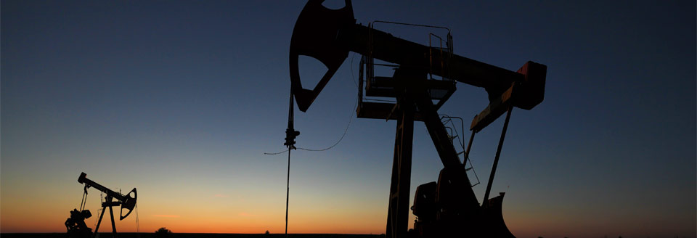
У природному газі містяться вуглеводні з низькою молекулярною масою. Основною складовою частиною його є метан: у середньому його міститься за об’ємом 80-98%. Крім метану, у природному газі є 2-3% його гомологів – етану, пропану, бутану і невелика кількість домішок – сірководню, азоту, благородних газів, оксиду вуглецю (IV) і водяної пари.

Slide 4
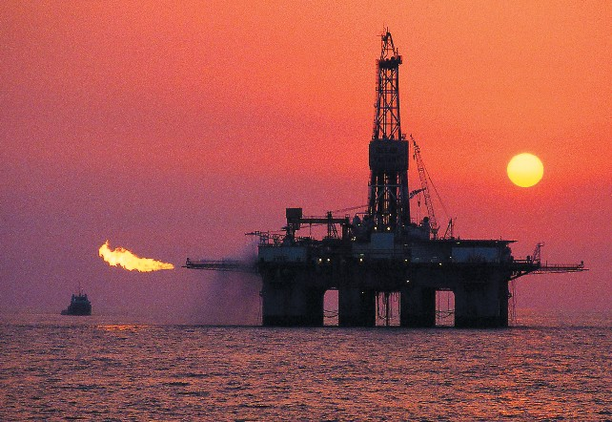

Природний газ – цінне паливо, за своєю теплотворною здатністю він перевищує всі відомі види палива (при спалюванні 1 м3 газу виділяється 54400 кДж теплоти). Важливою особливістю газоподібного палива порівняно з рідким є менше забруднення навколишнього середовища продуктами горіння. Тому природний газ – один з кращих видів палива для промислових і побутових потреб. Його використовують у заводських котельних установках, промислових печах (доменних, скловарних тощо), побуті.
Природний газ є також цінною хімічною сировиною: з нього добувають сажу, водень, ацетилен, хлорпохідні, синтез-газ.

Slide 5
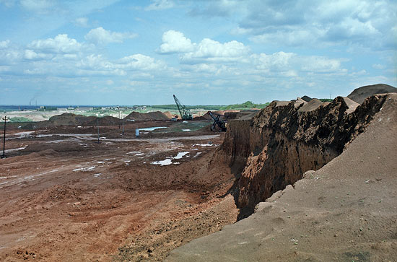

До природного газу належать і супутні гази, які розчинені у нафті, містяться над нею і виділяються під час її добування. На поверхню нафта поступає під тиском цих газів і фонтанує. Супутній нафтовий газ відрізняється за складом від природного: у ньому містить менше метану (30-59% за об’ємом), але більше етану, пропану, бутану, пентану (7-20% за об’ємом) і вищих вуглеводнів, ніж у природному газі.
Раніше супутній газ не знаходив застосування і під час добування нафти його спалювали факельним способом.

Slide 6
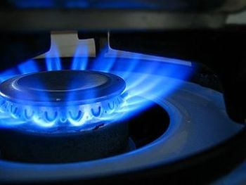

Склад природнього газу :
98% - СН4
2% - С2Н6, С3Н8, С4Н10, N2, CO2, H2, H2S.

Slide 7
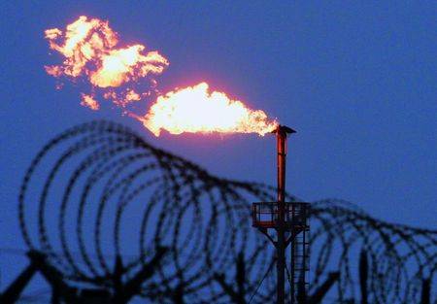
Склад супутнього нафтового газу :
Склад:
30-40% - СН4
7,5% - C2H6
21,8% - C3H8
20,5% - C4H10
Домішки:
N2
CO2
H2O
H2S

Slide 8
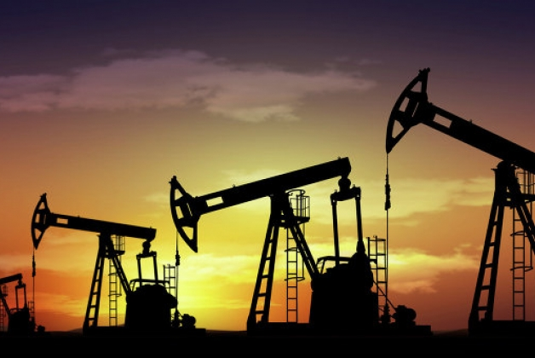
При переробці супутнього нафтового газу спочатку відокремлюють рідкі легко киплячі вуглеводні – пентан, гексан та ін. Вони разом утворюють так званий газовий бензин (газолін), який використовується як добавка до звичайних бензинів для кращого їх займання під час запуску двигунів.
Потім відокремлюється пропан-бутанова суміш, якою заповнюють балони під тиском. Зріджений газ використовується як газоподібне паливо, що залишається після відокремлення газового бензину і бутан-пропанової суміші, складається переважно з метану і використовується як паливо.

Slide 9
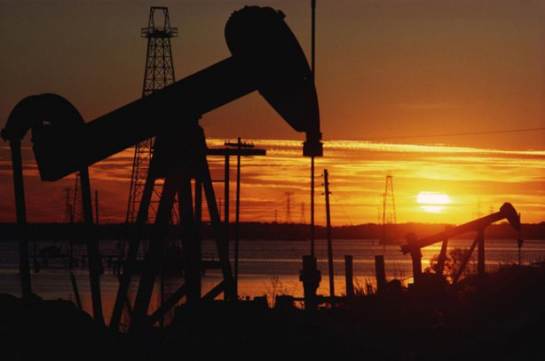
Для хімічної переробки з супутнього газу відокремлюють індивідуальні вуглеводні: етан, пропан, н-бутан тощо. Оскільки насичені вуглеводні відносно хімічно інертні і мало придатні як сировина для хімічного синтезу, їх перетворюють за допомогою реакцій.

Slide 10

Список використаних джерел
http://ua-referat.com/%D0%9F%D1%80%D0%B8%D1%80%D0%BE%D0%B4%D0%BD%D1%96%D0%B9_%D1%96_%D1%81%D1%83%D0%BF%D1%83%D1%82%D0%BD%D1%96%D0%B9_%D0%BD%D0%B0%D1%84%D1%82%D0%BE%D0%B2%D1%96_%D0%B3%D0%B0%D0%B7%D0%B8
http://www.br.com.ua/referats/technologii/20066.htm

